Slide 1
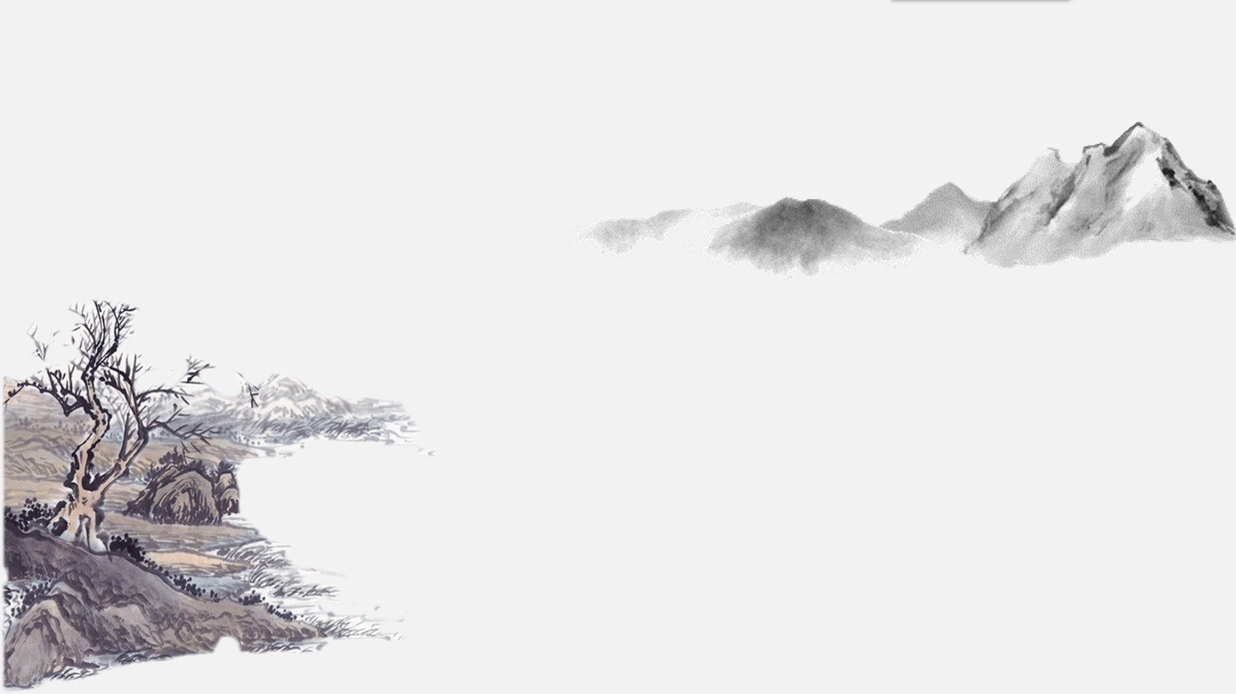


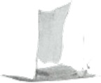
大学物理
气体分子运动理论

Slide 2
气体分子运动理论
引言
任何宏观物体都由大量微观粒子（原子、分子等）所构成，大量微观粒子所作的永不停息的无规则运动就是热运动。热学是以研究热运动的规律及其对物质宏观性质的影响，以及与物质其他运动形态之间的转化规律为任务的。按照研究方法的不同，热学可分为两门学科，即热力学和统计物理学。本章的气体动理论（属于统计物理学）将从气体分子热运动观点出发，运用统计方法研究气体分子热运动的规律，并对理想气体的热学性质给与微观说明。而热力学则从能量观点出发，以大量实验观测为基础，来研究物质热现象的宏观基本规律及应用。气体动理论和热力学是从不同的角度研究物质热运动规律的，它们是相辅相成的。

Slide 3
气体分子运动理论
引言
本章的主要内容有：平衡态、 理想气体物态方程、理想气体分子热运动模型、压强和温度的微观本质、能量均分定理、理想气体内能等。

Slide 4
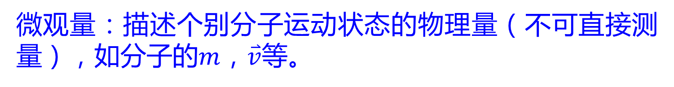
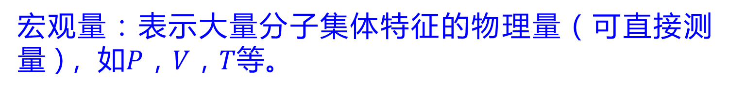
研究对象
热现象：与温度有关的物理性质的变化。
热运动：构成宏观物体的大量微观粒子的永不休止的无规运动。
研究对象特征
单个分子 — 无序、具有偶然性、遵循力学规律。
整体（大量分子）— 服从统计规律。
微观量：描述个别分子运动状态的物理量（不可直接测量），如分子的$m$，$\overset{⃑}{v}$等。
宏观量：表示大量分子集体特征的物理量（可直接测量）, 如$P$，$V$，$T$等。

Slide 5
统计平均
微观量
宏观量
研究方法
1.热力学——宏观描述
实验经验总结，给出宏观物体热现象的规律，从能量观点出发，分析研究物态变化过程中热功转换的关系和条件。
2.气体动理论——微观描述
研究大量数目的热运动的粒子系统，应用模型假设和统计方法揭示宏观现象的本质。
相辅相成
热力学
气体动理论

Slide 6

目录
平衡状态 理想气体状态方程
理想气体的压强公式
气体分子平均平动动能与温度的关系
理想气体的内能
麦克斯韦分子速率分布定律

Slide 7
1
平衡状态 理想气体状态方程

Slide 8
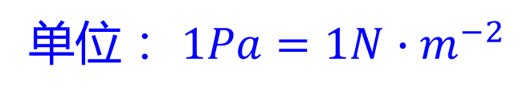
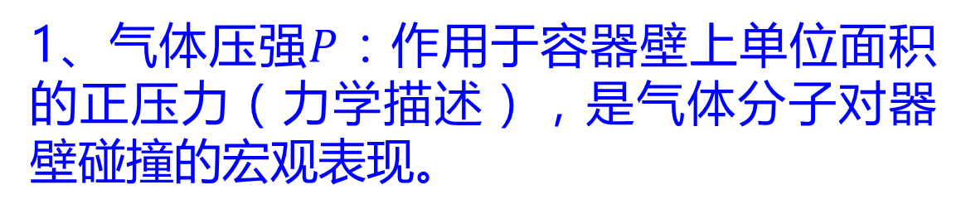


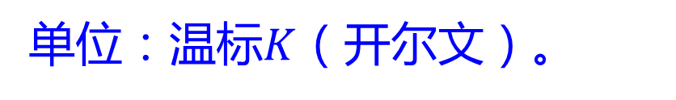
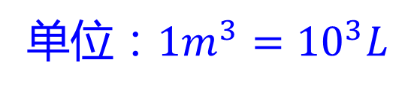

一、状态参量
1、气体压强$P$：作用于容器壁上单位面积的正压力（力学描述），是气体分子对器壁碰撞的宏观表现。
$$P,V,T$$
单位： $1Pa=1N∙m^{−2}$
标准大气压：$45°$纬度海平面处, $0℃$时的大气压。
$$1atm=1.013×{10}^{5}Pa$$
2、体积$V$：气体所能达到的最大空间（几何描述）。
单位：$1m^{3}={10}^{3}L$
3、温度$T$：气体冷热程度的量度（热学描述）。
单位：温标$K$（开尔文）。
$T/K=273.15+t/℃$

Slide 9
二、平衡状态（equilibrium state)
1、平衡态
所研究的物体或物体组称为热力学系统，简称系统(system)，其由大量微观粒子所组成。
能够与热力学系统发生相互作用的其它物体称系统的外界(简称外界)
例：若汽缸内气体为系统，汽缸外的环境为外界

Slide 10












根据系统与外界的关系，系统可分为孤立、封闭和开放系统。
封闭系统
孤立系统
$$∆m=0$$
$$Q≠0$$
开放系统
$$∆m=0$$
$$Q=0$$
$$∆m≠0$$
$$Q≠0$$
热力学系统
$$∆m$$
$$Q$$
物质
能量
外界

Slide 11

平衡态
热力学状态
非平衡态
平衡态：一定质量的气体在一定容积的容器中，与外界没有能量交换，内部也没有任何形式的能量转换，终将达到气体内部具有相同温度和相同压强的状态，而且长期维持这一状态不变。
在不受外界影响的条件下，系统的宏观性质不随时间改变的状态，称为平衡态。
平衡态表征了系统物态的稳定性——与时间无关
平衡态是系统自发过程的终点

Slide 12
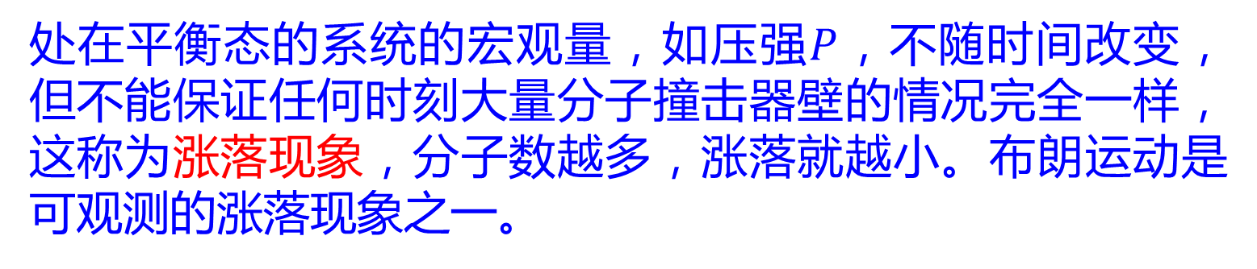
平衡态是一种动态平衡
处在平衡态的大量分子仍在作热运动，而且因为碰撞，每个分子的速度经常在变，但是系统的宏观量不随时间改变。这称为动态平衡。
系统处于平衡态时仍有涨落现象
处在平衡态的系统的宏观量，如压强$P$，不随时间改变，但不能保证任何时刻大量分子撞击器壁的情况完全一样，这称为涨落现象，分子数越多，涨落就越小。布朗运动是可观测的涨落现象之一。

Slide 13






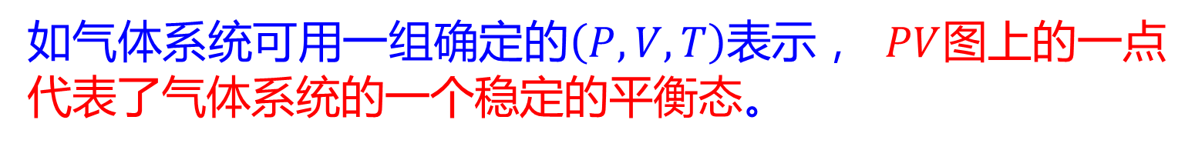

处于平衡态的系统有一组确定的状态参量
如气体系统可用一组确定的$\left(P,V,T\right)$表示， $PV$图上的一点代表了气体系统的一个稳定的平衡态。
真 空 膨 胀
$$P$$
$$\left(P,V,T\right)$$
$$\left(P,V,T\right)$$
$$\left(P′,V′,T\right)$$
$$V$$
$$\left(P′,V′,T\right)$$
$$O$$

Slide 14
2、准静态过程（process)
系统从一个稳定的平衡态变化到另一个稳定的平衡态时所经历的所有中间状态的集合构成了系统状态变化的热力学过程。
举例
气体从状态1变化到状态2的过程
1
2
1
2

Slide 15










非静态过程：在热力学过程中系统经历的是一系列非平衡态
准静态过程：系统在状态变化中所经历的所有中间状态都无限地接近于平衡态的变化过程，也叫平衡过程
$$P$$
砂子
1
$$P_{1}$$
$$(P_{1},V_{1},T_{1})$$
活塞
2
$$P_{2}$$
$$(P_{2},V_{2},T_{2})$$
气体
$$V$$
$$O$$
$$V_{1}$$
$$V_{2}$$

Slide 16



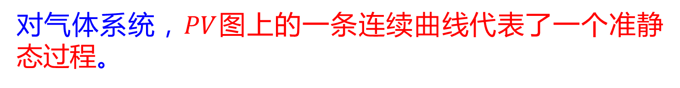
准静态过程要求过程无限缓慢，因而，准静态过程是一个理想过程，实际系统是非准静态过程。
对气体系统，$PV$图上的一条连续曲线代表了一个准静态过程。
$$P$$
$$O$$
$$V$$
气体的等温膨胀

Slide 17
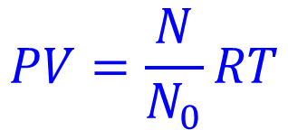

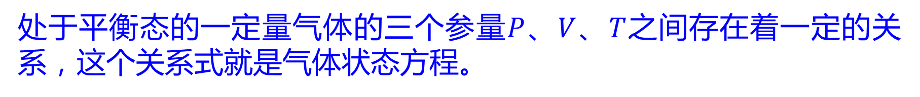

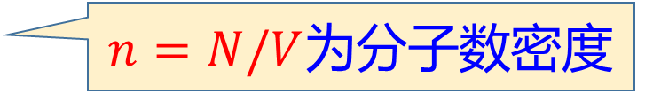

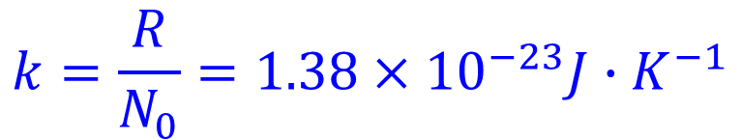
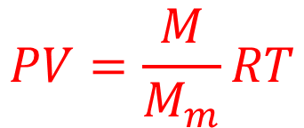
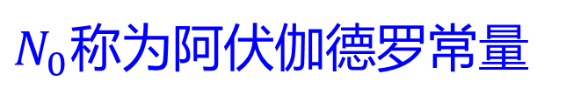

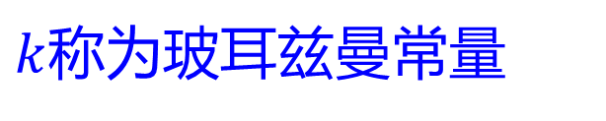
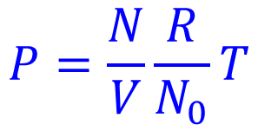
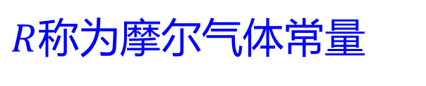
三、理想气体状态方程
处于平衡态的一定量气体的三个参量$P$、$V$、$T$之间存在着一定的关系，这个关系式就是气体状态方程。
$$PV=\frac{M}{M_{m}}RT$$
$$M=Nm$$
$$M_{m}=N_{0}m$$
$R$称为摩尔气体常量
$$R=8.31J∙{mol}^{−1}∙K^{−1}$$
$N_{0}$称为阿伏伽德罗常量
$$N_{0}=6.0221367(36)×{10}^{23}{mol}^{−1}$$
$$PV=\frac{N}{N_{0}}RT$$
$$P=\frac{N}{V}\frac{R}{N_{0}}T$$
$$P=nkT$$
$n=N/V$为分子数密度
$$k=\frac{R}{N_{0}}=1.38×{10}^{−23}J∙K^{−1}$$
$k$称为玻耳兹曼常量
凡是态参量满足上式的气体叫做理想气体

Slide 18
2
理想气体的压强公式

Slide 19
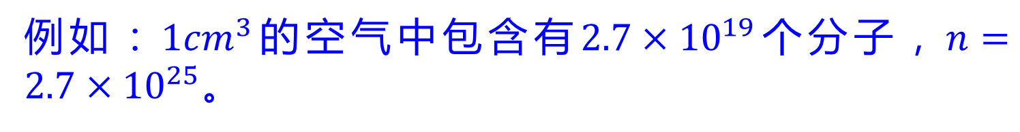
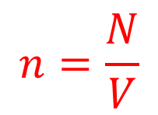
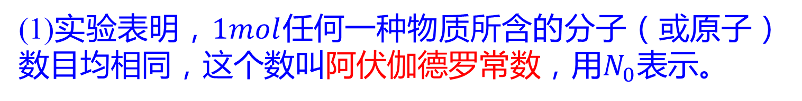
一、物质的微观模型
1、一切物质由大量微观粒子——分子（或原子）组成，分子之间有空隙。
(1)实验表明，$1mol$任何一种物质所含的分子（或原子）数目均相同，这个数叫阿伏伽德罗常数，用$N_{0}$表示。
$$N_{0}=6.0221367(36)×{10}^{23}{mol}^{−1}$$
(2)分子数密度：单位体积内的分子数叫做分子数密度。
$$n=\frac{N}{V}$$
例如：$1{cm}^{3}$的空气中包含有$2.7×{10}^{19}$个分子，$n=2.7×{10}^{25}$。

Slide 20
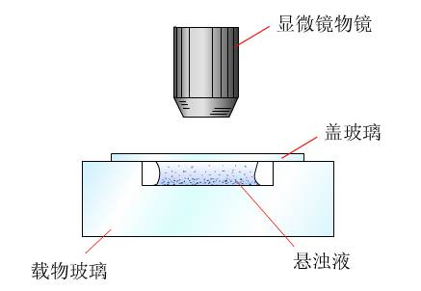
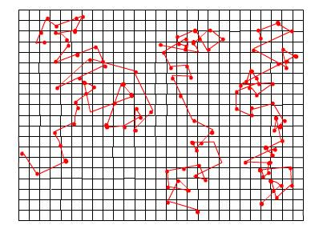
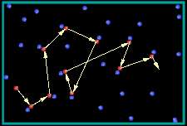
2、分子不停地作无规则运动，运动的剧烈程度与温度有关。
(1)布朗运动。
(2)热运动：分子所做的无规则运动称分子的热运动。
(3)分子热运动模式：平动、转动、振动。

Slide 21
布朗运动的成因
分子所作的无规则运动称分子的热运动，热现象的本质就是分子的热运动。热运动包括分子的平动、转动和组成分子的各个原子的振动。

Slide 22



3. 分子之间存在分子力（molecular force）
f
斥力
$$r_{0}≈{10}^{10}m$$
( 平衡位置 )
$$r>r_{0}$$
分子力为引力
合力
O
r₀
r
$$r<r_{0}$$
分子力为斥力
引力
r₀
分子有效直径

Slide 23
二、理想气体的分子模型（ Molecular model）
分子可以看作质点，其大小可以忽略，每一个分子的运动服从牛顿运动定律。
分子之间的相互作用可以忽略，分子所受的重力也可以忽略。
分子之间的碰撞，分子与器壁之间的碰撞是完全弹性碰撞。
即理想气体是大量的不断做无规则运动的、本身体积可以略去不计的、彼此间相互作用可不考虑的弹性小球的集合。

Slide 24
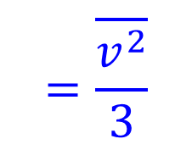
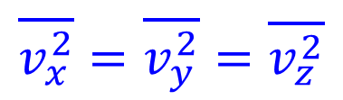

三、理想气体的统计性假设
容器内各处的气体分子数密度均相同。
分子沿着空间各个方向运动的分子数相等。
分子在各个方向上的速度分布是均匀的，则分子的速度在各方向分量的各种平均值是相等的。
$$=\frac{\overline{v^{2}}}{3}$$
例如：
$$\overline{v_{x}}=\overline{v_{y}}=\overline{v_{z}}$$
$$\overline{v_{x}^{2}}=\overline{v_{y}^{2}}=\overline{v_{z}^{2}}$$
想一想：
实际气体的分子模型？

Slide 25









四、理想气体的压强公式（pressure formula）
气体压强的成因：压强是气体分子给容器壁冲量的统计平均量
$$Y$$
$$l_{3}$$
$$l_{2}$$
$$B$$
$$A$$
$$X$$
$$O$$
$$l_{1}$$
$$Z$$

Slide 26
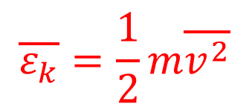
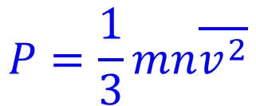
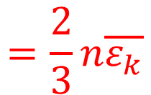
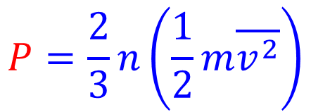
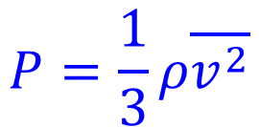
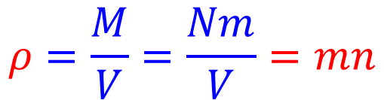
四、 理想气体的压强公式（pressure formula）
$$P=\frac{1}{3}mn\overline{v^{2}}$$
$$ρ=\frac{M}{V}=\frac{Nm}{V}=mn$$
$$P=\frac{1}{3}ρ\overline{v^{2}}$$
$$P=\frac{2}{3}n\left(\frac{1}{2}m\overline{v^{2}}\right)$$
$$=\frac{2}{3}n\overline{ε_{k}}$$
分子平均平动动能（average translation kinetic energy of molecular）：
$$\overline{ε_{k}}=\frac{1}{2}m\overline{v^{2}}$$

Slide 27
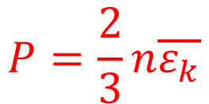

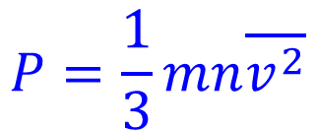
讨论
$$P=\frac{1}{3}mn\overline{v^{2}}$$
压强公式适用于任何形状的容器
$$\overline{ε_{k}}=\frac{1}{2}m\overline{v^{2}}$$
称为分子平均平动动能，它表征了分子运动的剧烈程度。
气体的压强由分子数密度和分子平均平动动能决定，分子数越多，分子运动越剧烈，压强就越大。
$$P=\frac{2}{3}n\overline{ε_{k}}$$
分子之间的弹性碰撞不影响压强公式的成立
对少数分子，气体的压强没有意义。

Slide 28
3
气体分子平均平动动能与温度的关系

Slide 29

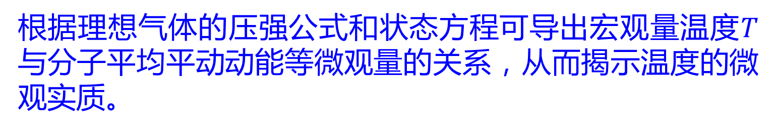
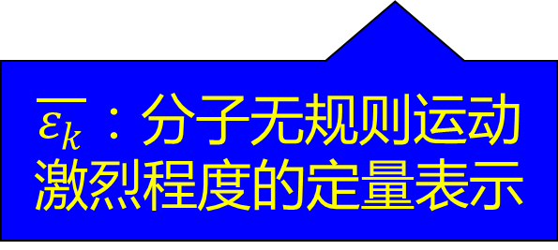
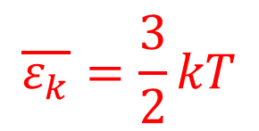
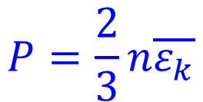
一、气体分子平均平动动能与温度的关系
根据理想气体的压强公式和状态方程可导出宏观量温度$T$与分子平均平动动能等微观量的关系，从而揭示温度的微观实质。
$$P=\frac{2}{3}n\overline{ε_{k}}$$
$$P=nkT$$
温度公式
$$\overline{ε_{k}}=\frac{3}{2}kT$$
$\overline{ε_{k}}$：分子无规则运动激烈程度的定量表示
温度标志着物体内部分子无规则运动的激烈程度
同一温度下，各种气体分子的平均平动动能都相等。

Slide 30
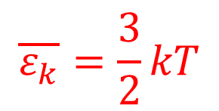
温度的统计意义
a. 温度实质（统计概念）
统计平均值
$$\overline{ε_{k}}=\frac{3}{2}kT$$
宏观量温度
微观量平均平动动能
反映大量分子
热运动剧烈程度
b. 温度反映大量分子热运动的剧烈程度。

Slide 31
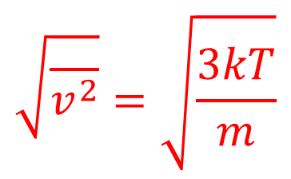

讨论
温度是是分子平均平动动能的量度，是分子热运动剧烈程度的标志。
温度是大量分子的集体表现，个别分子无意义。
压强和温度的关系是
$$P=nkT$$
阿伏伽德罗定律
温度公式不能进行不合理的外推
可以得到如下的方均根速率(Root-mean-square speed):
$$\sqrt{\overline{v^{2}}}=\sqrt{\frac{3kT}{m}}$$

Slide 32
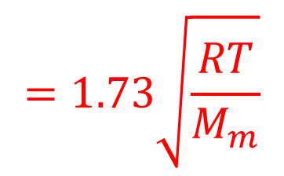
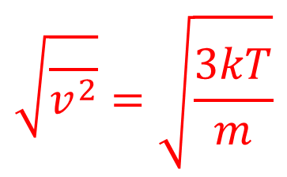
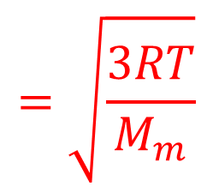
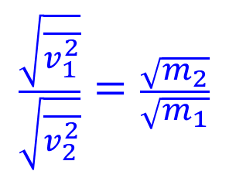
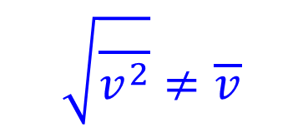
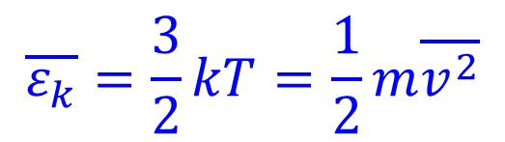
二、气体分子的方均根速率
由温度公式可计算某一温度下气体的方均根速率。
$$\overline{ε_{k}}=\frac{3}{2}kT=\frac{1}{2}m\overline{v^{2}}$$
$$\sqrt{\overline{v^{2}}}=\sqrt{\frac{3kT}{m}}$$
$$=\sqrt{\frac{3RT}{M_{m}}}$$
$$=1.73\sqrt{\frac{RT}{M_{m}}}$$
$$\sqrt{\overline{v^{2}}}≠\overline{v}$$
物理意义： 对气体分子运动的快慢有个统计性的了解。值越大说明气体中具有较大速率的分子数目越多。
$$\frac{\sqrt{\overline{v_{1}^{2}}}}{\sqrt{\overline{v_{2}^{2}}}}=\frac{\sqrt{m_{2}}}{\sqrt{m_{1}}}$$

Slide 33
应用:元素的分离与富集
0℃时常见气体的方均根速率
气体种类 | 摩尔质量/×10⁻³kg·mol⁻² | 均方根速率/m·s⁻¹
氢 | 2.02 | 1838
氦 | 4.0 | 1311
水蒸气 | 18 | 615
氖 | 20.1 | 584
氮 | 28 | 493
一氧化碳 | 28 | 493
空气 | 28.8 | 485
氧 | 32 | 461
二氧化碳 | 44 | 393

Slide 34


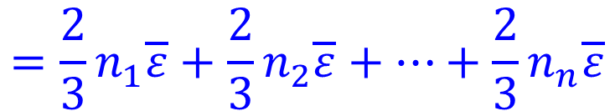
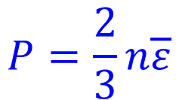
道尔顿分压定律—计算混合气体内的压强
容器内有多种气体，总的分子数密度
$$n=n_{1}+n_{2}+⋯+n_{n}$$
$$P=\frac{2}{3}n\overline{ε}$$
$$=\frac{2}{3}n_{1}\overline{ε}+\frac{2}{3}n_{2}\overline{ε}+⋯+\frac{2}{3}n_{n}\overline{ε}$$
$$=P_{1}+P_{2}+⋯+P_{n}$$
道尔顿分压定律：总压强等于各气体分压强之和。

Slide 35

思考题
对汽车轮胎打气，使之达到所需要的压强。在冬天与在夏天打入轮胎内的空气质量是否相同？为什么？
答：不相同，在冬天打入轮胎内的空气质量要大些。因为夏天气温高，空气分子的平均平动动能较大；冬天气温低，空气分子的平均平动动能较小。根据理想气体的压强公式
$$P=\frac{2}{3}n\overline{ε_{k}}$$
可知，当压强相同时，在冬天打入轮胎内的空气密度（即质量）要大些。

Slide 36


思考题
根据理想气体的温度公式，当$T=0K$时，$\overline{ε_{k}}=0$。由此可推断，$T=0K$（即$−273℃$）时，分子将停止运动。对此推论，你有何看法？请评判之。
答：这种看法是错误的。因为理想气体的温度公式只适用于理想气体，而在$−273℃$时，已经不存在理想气体，温度公式也就不成立了。事实上，即使达到$−273℃$，分子也还在作微小的振动，运动不会停止。

Slide 37







0001例：一定量的理想气体贮于某一容器中，温度为$T$，气体分子质量为$m$。根据理想气体分子的分子模型和统计假设，分子速率在$x$方向分量的平方的平均值为：
$$\overline{v_{x}^{2}}=\sqrt{\frac{3kT}{m}}$$
$$\overline{v_{x}^{2}}=\frac{1}{3}\sqrt{\frac{3kT}{m}}$$
(A)
(B)
(C)
$$\overline{v_{x}^{2}}=3kT/m$$
(D)
$$\overline{v_{x}^{2}}=kT/m$$
$$\overline{ε_{k}}=\frac{1}{2}m\overline{v^{2}}=\frac{3}{2}kT$$
$$\overline{v_{x}^{2}}=\frac{1}{3}\overline{v^{2}}=\frac{kT}{m}=\frac{RT}{M_{m}}$$
(D)

Slide 38




0002例：一瓶氦气$H_{e}$和一瓶氮气$N_{2}$密度相同，分子平均平动动能相同，而且都处于平衡状态，则它们：
(A)温度相同、压强相同。
(B)温度、压强都不同。
(C)温度相同，但氦气的压强大于氮气的压强。
(D)温度相同，但氦气的压强小于氮气的压强。
$$ρ=m_{H_{e}}n_{H_{e}}=m_{N_{2}}n_{N_{2}}$$
$$⇒$$
$$\frac{n_{H_{e}}}{n_{N_{2}}}=\frac{m_{N_{2}}}{m_{H_{e}}}>1$$
(C)

Slide 39











例: (1)在一个具有活塞的容器中盛有一定的气体。如果压缩气体并对它加热，使它的温度从$27℃$升到$177℃$，体积减少一半，求气体压强变化多少？(2)这时气体分子的平均平动动能变化多少？
解：(1)
$$P_{1}=n_{1}kT_{1}$$
$$P_{2}=n_{2}kT_{2}$$
$$V_{1}=2V_{2}$$
$$⇒$$
$$2n_{1}=n_{2}$$
$$T_{1}=273+27=300K$$
$$T_{2}=273+177=450K$$
$$\frac{P_{2}}{P_{1}}=\frac{n_{2}kT_{2}}{n_{1}kT_{1} }$$
$$=\frac{{2n}_{1}k×450}{n_{1}k×300}=3$$
$$P_{2}=3P_{1}$$

Slide 40




(2)气体分子的平均平动动能变化多少？
$$\overline{ε_{k}}=\frac{3}{2}kT$$
$$∆\overline{ε_{k}}=\overline{ε_{k_{2}}}−\overline{ε_{k_{1}}}=\frac{3}{2}k\left(T_{2}−T_{1}\right)$$
$$=\frac{3}{2}×1.38×{10}^{−23}\left(450−300\right)$$
$$=3.11×{10}^{−21}J$$

Slide 41








0003例：若理想气体的体积为$V$，压强为$P$，温度为$T$，一个分子的质量为$m$，$k$为玻耳兹曼常量，$R$为摩尔气体常量，则该理想气体的分子数为：
$$\frac{PV}{kT}$$
$$\frac{PV}{m}$$
(B)
(A)
$$\frac{PV}{RT}$$
$$\frac{PV}{mT}$$
(C)
(D)
解：
$$P=\frac{N}{V}kT$$
$$N=\frac{PV}{kT}$$
$$P=nkT$$
（B）

Slide 42
例：理想气体微观模型（分子模型）的主要内容是：
(1)_____________________________；
(2)_____________________________；
(3)_____________________________ 。
气体分子的大小与气体分子之间的距离比较，可以忽略不计。
除了分子碰撞的一瞬间外，分子之间的相互作用力可以忽略。
分子之间以及分子与器壁之间的碰撞是完全弹性碰撞。

Slide 43
例：关于温度的意义，有下列几种说法：
(1)气体的温度是分子平均平动动能的量度。
(2)气体的温度是大量气体分子热运动的集体表现，具有统计意义。
(3)温度的高低反映物质内部分子运动剧烈程度的不同。
(4)从微观上看，气体的温度表示每个气体分子的冷热程度。
上述说法中正确的是
(1)、(2)、(3)

Slide 44





例：某气体在温度为$T=273K$时，压强为$P=1.0×{10}^{−2}atm$，密度$ρ=1.24×{10}^{−2}kg/m^{3}$，求该气体分子的方均根速率？
$$\sqrt{\overline{v^{2}}}=\sqrt{\frac{3RT}{M_{m}}}$$
$$PV=\frac{M}{M_{m}}RT$$
$$\frac{RT}{M_{m}}=\frac{PV}{M}=\frac{P}{ρ}$$
$$495m/s$$

Slide 45









例：一个容器内贮有氧气，其压强$P=1.013×{10}^{5}Pa$，温度$T=300K$。求：(1)单位体积内的分子数；(2)氧气分子的质量；(3)分子的平均平动动能。
解：
(1)由公式$P=nkT$，可得单位体积内的分子数为
$$=\frac{1.013×{10}^{5}}{1.38×{10}^{−23}×300}$$
$$n=\frac{P}{kT}$$
$$=2.45×{10}^{25}m^{−1}$$
(2)氧气分子的质量为
$$m=\frac{M}{N_{0}}$$
$$=\frac{32×{10}^{−3}}{6.023×{10}^{−23}}kg$$
$$=5.31×{10}^{−26}kg$$
$$\overline{ε_{k}}=\frac{3}{2}kT$$
(3)氧气分子的平均平动动能为
$$=6.21×{10}^{−21}J$$

Slide 46
4
理想气体的内能

Slide 47








一、自由度
自由度：决定一个物体的空间位置所需要的独立坐标数目，常用$i$表示。
自由度确定的方法：按分子结构
1、单原子分子：
$$z$$
$$\left(He\right)$$
可视为质点，确定其空间位置需三个独立坐标
$$\left(x,y,z\right)$$
故单原子分子自由度为$3$（$i=3$），称为平动自由度，如$He$、$Ne$等。
$$O$$
$$y$$
$$x$$

Slide 48









2、刚性双原子分子
首先确定一个质点的位置需三个独立坐标；
$$z$$
再确定两原子连线的方位；
$$\left(O_{2}\right)$$
$$β$$
可用其与三个坐标轴的夹角$\left(α,β,γ\right)$来确定，但
$$α$$
$$\cos^{2}{α}+\cos^{2}{β}+\cos^{2}{γ}=1$$
$$\left(x,y,z\right)$$
$$y$$
方位角只有两个独立, 故需两个坐标确定其方位，实际上确定了分子的转动状态，称为转动自由度。
$$O$$
$$x$$
刚性双原子分子自由度为5（$i$=5）。如$H_{2}$、$N_{2}$、$O_{2}$。

Slide 49









3、刚性多原子分子
首先确定一个质点的位置需三个独立坐标；
$$z$$
$$\left(H_{2}O\right)$$
$$β$$
再确定两原子连线的方位需两个独立坐标；
$$α$$
$$\left(x,y,z\right)$$
最后确定绕两原子连线的转动的角坐标，需一个独立坐标；
$$y$$
$$O$$
刚性多原子分子自由度为6（$i$=6）。例${CH}_{4}$、$NH_{3}$、${CO}_{2}$。
$$x$$
一般地，由$n$个原子构成的非刚性多原子分子，最多有$i=3n$个自由度，其中3个平动自由度，3个转动自由度，（$3n−6$）个振动自由度。

Slide 50





$$i=t+r+s$$
结论
自由度
平动自由度
转动自由度
振动自由度
刚性分子的自由度
自由度
$t$(平动)
$r$(转动)
$i$(总)
分子
单原子分子 3 0 3
双原子分子 3 2 5
多原子分子 3 3 6

Slide 51







二、能量按自由度均分定理
椐理想气体温度公式，分子平均平动动能与温度关系为
$$\overline{ε_{kt}}=\frac{1}{2}m\overline{v^{2}}$$
$$=\frac{3}{2}kT$$
$$\frac{1}{2}m\overline{v^{2}}=\frac{1}{2}m\overline{v_{x}^{2}}+\frac{1}{2}m\overline{v_{y}^{2}}+\frac{1}{2}m\overline{v_{z}^{2}}$$
$$\frac{1}{2}m\overline{v_{x}^{2}}=\frac{1}{2}m\overline{v_{y}^{2}}=\frac{1}{2}m\overline{v_{z}^{2}}$$
$$=\frac{1}{3}∙\frac{1}{2}m\overline{v^{2}}$$
$$=\frac{1}{2}kT$$
分子在每一个自由度上具有相等的平均平动动能，其大小为
$$\frac{1}{2}kT$$

Slide 52




二、能量按自由度均分定理
上述结论可推广到振动和转动，得到能均分定理
能量均分原理：在温度为$T$的平衡态气体中，分子热运动动能平均分配到每个分子的每个自由度上，每个分子的每个自由度的平均动能都是
$$\frac{1}{2}kT$$
对于有$t$个平动自由度，$s$个振动自由度和$r$个转动自由度的气体分子，分子的平均总动能为上述三种运动动能之和：
$$\overline{ε_{动}}=\frac{1}{2}\left(t+r+s\right)kT$$

Slide 53



讨论
(1)每个气体分子的平均总能量为： (重点)
$$\overline{ε_{总}}=\frac{1}{2}\left(t+r+2s\right)kT$$
对于刚性分子$s=0$，每个刚性气体分子的平均总动能为:
$$\overline{ε_{动}}=\frac{1}{2}\left(t+r\right)kT$$
(2)能量均分定理是平衡态下关于热运动的统计规律，是对大量分子统计平均的结果。
(3)能量均分的成因是大量分子间无规则的碰撞。

Slide 54



三、理想气体的内能(Internal energy of ideal gas) ：(重点)
气体的内能：所有分子的热运动动能和分子间的相互作用势能的总和。
理想气体的内能：气体中所有分子热运动动能的总和。
$$E=N_{0}\frac{i}{2}kT=\frac{i}{2}RT$$
1mol 理想气体的内能为：
$$E=\frac{M}{M_{m}}\frac{i}{2}RT=ν\frac{i}{2}RT$$
$ν$mol 理想气体的内能为：
结论：理想气体的内能是温度的单值函数，与热力学温度成正比，与压强和体积无关。

Slide 55







几种刚性分子理想气体的内能
$$E=\frac{3}{2}RT$$
$1mol$单原子分子气体
$$E=\frac{5}{2}RT$$
$1mol$双原子分子气体
$$E=\frac{6}{2}RT$$
$1mol$多原子分子气体
理想气体内能只是温度的函数，和$T$成正比。
$$∆E=\frac{M}{M_{m}}\frac{i}{2}R∆T=ν\frac{i}{2}R∆T$$
理想气体内能的增量：

Slide 56
思考题
1、两瓶不同种类的理想气体，它们的温度和压强相同，但体积不同。试问：(1)单位体积内的分子数是否相同？(2)单位体积内的气体质量是否相同？(3)单位体积内的气体分子总平动动能是否相同？(4)单位体积气体的内能是否相同？
相同
不相同
相同
不相同
2、若盛有某种理想气体的容器漏气，使气体的压强和分子数密度各减为原来的一半，气体的内能和分子平均动能是否改变？为什么？
答：气体的内能改变，变为原来的一半，因为摩尔数变为原来的一半了，而温度没有变化；分子的平均动能不变。

Slide 57









例8.1：求$0℃$时$2mol$的$H_{2}$和$He$的分子平均平动动能、平均总动能和它们的内能。
解：已知温度和摩尔数来求两种气体的能量，首先弄清它们是哪类气体分子以确定其自由度$i$，然后进行计算。
由于$He$是单原子分子，其$t=3$，$r=0$，所以$i=3$，其分子平均平动动能为
$$\overline{ε_{平}}=\frac{3}{2}kT$$
$$=\frac{3}{2}×1.38×{10}^{−23}×273.15=5.65×{10}^{−21}\left(J\right)$$
$$\overline{ε_{总}}=\frac{3}{2}kT$$
平均总动能即为平动动能，有
$$=5.65×{10}^{−21}\left(J\right)$$
$$E=\frac{M}{M_{m}}\frac{i}{2}RT$$
$$=2×\frac{3}{2}×8.31×273.15=6.81×{10}^{3}\left(J\right)$$
内能为

Slide 58








例：求$0℃$时$2mol$的$H_{2}$和$He$的分子平均平动动能、平均总动能和它们的内能。
对于$H_{2}$是双原子分子，其$t=3$，$r=2$，所以$i=5$，其分子平均平动动能为
$$\overline{ε_{平}}=\frac{3}{2}kT$$
$$=\frac{3}{2}×1.38×{10}^{−23}×273.15=5.65×{10}^{−21}\left(J\right)$$
$$\overline{ε_{总}}=\frac{5}{2}kT$$
平均总动能为
$$=9.42×{10}^{−21}\left(J\right)$$
$$E=\frac{M}{M_{m}}\frac{i}{2}RT$$
$$=2×\frac{5}{2}×8.31×273.15=1.135×{10}^{3}\left(J\right)$$
内能为

Slide 59










例：理想气体系统由氧气组成，压强$P=1atm$，温度$T=27℃$。
求(1)单位体积内的分子数；(2)分子的平均平动动能和平均转动动能；(3)单位体积中的内能。
解:(1) 根据
$$P=nkT$$
$$n=\frac{P}{kT}$$
$$=\frac{1.013×{10}^{5}}{1.38×{10}^{−23}×300}$$
$$=2.45×{10}^{25}\left(m^{−3} \right)$$
$$\overline{ε_{平}}=\frac{3}{2}kT$$
(2)
$$=6.21×{10}^{−21}\left(J\right)$$
$$\overline{ε_{转}}=\frac{2}{2}kT$$
$$=4.14×{10}^{−21}\left(J\right)$$
(3)
$$E=n\left(\overline{ε_{平}}+\overline{ε_{转}}\right)$$
$$=2.54×{10}^{5}\left(J\right)$$

Slide 60






例：已知容器中装有$T=273K$、$P=1.013×{10}^{3}Pa$的理想气体，其密度$ρ=1.25×{10}^{−2}kg∙m^{−3}$，此气体不可燃。求：
①该气体的摩尔质量，并确定是何种气体。
②分子的平均平动动能和平均转动动能各为多少？
③单位体积内分子的总动能。
解：①
$$PV=\frac{M}{M_{m}}RT$$
$$P=\frac{M}{{VM}_{m}}RT$$
$$=ρ\frac{RT}{M_{m}}$$
$$M_{m}=ρ\frac{RT}{P}$$
$$=0.028kg∙{mol}^{−1}$$
可知此气体为氮气

Slide 61









$$\overline{ε_{平}}=\frac{3}{2}kT$$
②
$$=5.65×{10}^{−21}\left(J\right)$$
（3个自由度）
$$\overline{ε_{转}}=\frac{2}{2}kT$$
$$=3.77×{10}^{−21}\left(J\right)$$
（2个自由度）
$$E_{k}=n∙\frac{5}{2}kT$$
③
$$P=nkT$$
$$E_{k}=\frac{P}{kT}∙\frac{5}{2}kT$$
$$=\frac{5P}{2}$$
$$=2.53×{10}^{3}\left(J{∙m}^{−3} \right)$$

Slide 62





0007例：$1mol$刚性双原子分子理想气体，当温度为$T$时，其内能为
$$\frac{3}{2}RT$$
(B)
$$\frac{3}{2}kT$$
(A)
$$\frac{5}{2}RT$$
$$\frac{5}{2}kT$$
(C)
(D)
（式中$R$为摩尔气体常量，$k$为玻耳兹曼常量）
(C)

Slide 63





例：自由度为$i$的一定量刚性分子理想气体，当其体积为$V$、压强为$P$时，其内能$E=$______。
$$E=\frac{M}{M_{m}}\frac{i}{2}RT$$
$$PV=\frac{M}{M_{m}}RT$$
$$E=\frac{iPV}{2}$$
$$⇒$$

Slide 64








例：容积为$20.0l$的瓶子以速率$v=200m/s$匀速运动，瓶子中充有质量为$100g$的氦气。设瓶子突然停止，且气体分子全部定向运动的动能都变为热运动动能，瓶子与外界没有热量交换。求热平衡后氦气的温度、压强、内能及氦气分子的平均动能各增加多少？
解：定向运动动能为
$$\frac{1}{2}Nmv^{2}$$
$$\frac{1}{2}Nik∆T$$
气体内能增量
$$i=3$$
$$\frac{1}{2}Nmv^{2}=\frac{1}{2}Nik∆T$$
按能量守恒应有：
$$mv^{2}=\frac{iR∆T}{N_{A}}$$
$$∆T=\frac{N_{A}mv^{2}}{iR}$$
∴
$$⇒$$

Slide 65









$$∆T=\frac{N_{A}mv^{2}}{iR}$$
$$=\frac{M_{m}v^{2}}{iR}$$
$$=6.42K$$
$$∆P=\frac{M}{M_{m}V}R∆T$$
$$=6.67×{10}^{4}Pa$$
$$∆E=\frac{M}{M_{m}}\frac{i}{2}R∆T$$
$$=200J$$
$$∆\overline{ε}=\frac{1}{2}ik∆T$$
$$=1.33×{10}^{−22}J$$

Slide 66












有容积为$2×{10}^{−3}m^{3}$的容器中盛有刚性双原子分子理想气体，其内能为$6.75×{10}^{2}J$。(1)试求气体的压强；（玻耳兹曼常量$k=1.38×{10}^{−23}J∙K^{−1}$）(2)设分子总数为$5.4×{10}^{22}$个，求分子的平均平动动能及气体的温度。
题
(1)设分子数为$N$
解
$$E=N\frac{i}{2}kT$$
$$P=\frac{N}{V}kT$$
由
得
$$P=\frac{2E}{iV}$$
$$=1.35×{10}^{5}Pa$$
$$\frac{\overline{ε_{k}}}{E}=\frac{3kT/2}{5NkT/2}$$
$$\overline{ε_{k}}=\frac{3E}{5N}$$
(2)由
$$=7.5×{10}^{−21}J$$
$$E=N\frac{5}{2}kT$$
$$T=\frac{2E}{2Nk}$$
又
得
$$=362K$$

Slide 67









例：一容积为${10cm}^{3}$的电子管，当温度为$300K$时，用真空泵把管内空气抽成压强为$5×{10}^{−6}mmHg$的高真空，问此时管内有多少个空气分子？这些空气分子的平均平动动能的总和是多少？平均转动动能的总和是多少？平均动能的总和是多少？
（$760mmHg=1.013×{10}^{5}Pa$，空气分子可认为是刚性双原子分子）
解：设管内总分子数为$N$
$$=\frac{NkT}{V}$$
$$P=nkT$$
(1)
$$N=\frac{PV}{kT}$$
$$=1.61×{10}^{12}$$
$$N\frac{3}{2}kT$$
(2)
分子的平均平动动能的总和
$$={10}^{−8}J$$

Slide 68






(2)分子的平均平动动能的总和
$$N\frac{3}{2}kT$$
$$={10}^{−8}J$$
(3)分子的平均转动动能的总和
$$N\frac{2}{2}kT$$
$$=0.667×{10}^{−8}J$$
(4)分子的平均动能的总和
$$N\frac{5}{2}kT$$
$$=1.67×{10}^{−8}J$$

Slide 69
5
麦克斯韦分子速率分布定律

Slide 70
分布？
一、气体分子速率分布规律
学生人数按年龄的分布
年龄 | 15 ~16 | 17 ~ 18 | 19 ~20 | 21~22
人数按年龄的分布 | 2000 | 3000 | 4000 | 1000
人数比率按年龄的分布 | 20% | 30% | 40% | 10%
气体分子按速率的分布
速率 | v₁ ～ v₂ | v₂ ～ v₃ | … | v_{i} ～ v_{i} +Δv | …
分子数按速率的分布 | ΔN₁ | ΔN₂ | … | ΔN_{i} | …
分子数比率按速率的分布 | ΔN₁/N | ΔN₂/N | … | ΔN_{i}/N | …

Slide 71
273K时空气分子的速率分布
速率区间/m·s⁻¹ | % | 速率区间/m·s⁻¹ | %
100以下 | 1.4 | 400～500 | 20.5
100～200 | 8.1 | 500～600 | 15.1
200～300 | 16.7 | 600～700 | 9.2
300～400 | 21.5 | 700以上 | 7.7
由表中数据可见，低速和高速的分子所占的比例较少，而具中等速率的分子所占的比例较大，呈现出一定的统计规律性。

Slide 72


粒子速率分布实验曲线如下所示
相对粒子数
$$V$$
$$O$$
粒子速率分布实验曲线

Slide 73

二、Maxwell分子速率分布规律

Slide 74










速率分布函数
一定量的气体分子总数为$N$，$dN$表示速率分布在某区间$v→v+dv$内的分子数，$dN/N$表示分布在此区间内的分子数占总分子数的比率（或百分比）。
$dN/N$是$v$的函数，在不同速率附近取相等的区间，此比率一般不相等。
当速率区间足够小时（宏观小，微观大），$dN/N$还应与区间大小成正比。
$$f\left(v\right)$$
$$dS$$
$$\frac{dN}{N}=f\left(v\right)dv$$
因此有
$$O$$
$$v$$
$$v+dv$$
$$v$$

Slide 75







$f\left(v\right)$:速率分布函数
$$\frac{dN}{N}=f\left(v\right)dv$$
$$f\left(v\right)=\frac{dN}{Ndv}$$
或
物理意义：速率在$v$附近，单位速率区间的分子数占总分子数的比率。
归一化条件
$$\int_{0}^{∞}{f\left(v\right)dv}$$
$$=1$$
$$\frac{∆N}{N}=\int_{v_{1}}^{v_{2}}{f\left(v\right)dv}$$
是什么物理意义？

Slide 76





麦克斯韦速率分布律
在平衡态下，当气体分子间的相互作用可以忽略时，分布在任一速率区间$v→v+dv$的分子数占总分子数的比率为
$$\frac{dN}{N}=4π{\left(\frac{m}{2πkT}\right)}^{\frac{3}{2}}e^{−\frac{mv^{2}}{2kT}}v^{2}dv$$
麦克斯韦
速率分布
函数
$$f\left(v\right)=4π{\left(\frac{m}{2πkT}\right)}^{\frac{3}{2}}e^{−\frac{mv^{2}}{2kT}}v^{2}$$
$f\left(v\right)$称为麦克斯韦速率分布函数（Maxwell speed distribution function）。

Slide 77




讨论
$$f\left(v\right)=\frac{dN}{Ndv}=4π{\left(\frac{m}{2πkT}\right)}^{\frac{3}{2}}e^{−\frac{mv^{2}}{2kT}}v^{2}$$
(1) 麦克斯韦速率分布规律及分布函数的意义
$f\left(v\right)$表示分布在速率$v$附近单位速率间隔内的分子数与总分子数的比率。
(2) $f\left(v\right)$与$v$的关系——分布曲线
(3)麦氏分布是一定温度下的稳定分布。温度变化，分布也随之变化。

Slide 78


讨论
$$f\left(v\right)=\frac{dN}{Ndv}=4π{\left(\frac{m}{2πkT}\right)}^{\frac{3}{2}}e^{−\frac{mv^{2}}{2kT}}v^{2}$$
$$\int_{0}^{∞}{f\left(v\right)dv}$$
(4)速率分布规律满足归一化条件（normalization condition）
$$=1$$
(5)Maxwell速率分布只适用于处于平衡态下的理想气体。
(6)Maxwell速率分布律只对大量分子组成的体系才成立。由此，若说具有某一确定速率的分子有多少是根本没有意义的。

Slide 79












麦克斯韦速率分布曲线
$$f\left(v\right)dv=\frac{dN}{N}$$
面积
速率在$v\sim v+dv$区间内的分子数占总分子数的比率；或分子速率位于$v\sim v+dv$区间内的几率。
$$f\left(v\right)$$
$$\int_{v_{1}}^{v_{2}}{f\left(v\right)dv}=\frac{∆N}{N}$$
面积
$$f\left(v\right)$$
$$O$$
$$v$$
$$v$$
$$v_{1}$$
$$v_{2}$$
$$v+dv$$
速率在$v_{1}\sim v_{2}$区间内的分子数占总分子数的比率；或分子速率位于$v_{1}\sim v_{2}$区间内的几率。

Slide 80








三、分子速率的三种统计平均值：重点（掌握 ）
利用Maxwell速率分布律可计算最概然速率、方均根速率、平均速率等物理量。
1.最概然速率$v_{P}$：（最可几速率）——与速率分布函数$f\left(v\right)$的极大值对应的速率。
$$\frac{df\left(v\right)}{dv}=0$$
$$f\left(v\right)$$
$$v_{P}=\sqrt{\frac{2kT}{m}}$$
$$=\sqrt{\frac{2RT}{M_{m}}}=1.41\sqrt{\frac{RT}{M_{m}}}$$
$$v$$
$$O$$
$$v_{P}$$

Slide 81












$$v_{P}=\sqrt{\frac{2kT}{m}}$$
讨论
(1)物理意义：在温度为$T$的平衡态下，$v_{P}$附近单位速率间隔中的分子数占总分子数的比率最大。
(2) $v_{P}$与温度$T$的关系（$m$一定）
$$f\left(v\right)$$
$$T_{1}$$
$$T_{2}>T_{1}$$
$$v_{P_{2}}>v_{P_{1}}$$
$$T_{2}$$
曲线的峰值右移，由于曲线下面积为1不变，所以峰值降低。
$$O$$
$$v_{P_{1}}$$
$$v_{P_{2}}$$
$$v$$

Slide 82











(3) $v_{P}$与分子质量$m$的关系($T$一定）
$$v_{P}=\sqrt{\frac{2kT}{m}}$$
$$m_{1}>m_{2}$$
$$f\left(v\right)$$
$$v_{P_{1}}<v_{P_{2}}$$
$$m_{1}$$
$$m_{2}$$
曲线的峰值左移，由于曲线下面积为1不变，所以峰值升高。
$$v$$
$$O$$
$$v_{P_{1}}$$
$$v_{P_{2}}$$

Slide 83










2.平均速率：
$\overline{v}$大量气体分子速率的算术平均值
$$\overline{v}=\frac{∆N_{1}v_{1}+∆N_{2}v_{2}+⋯+∆N_{n}v_{n}}{N}$$
$$=\sum_{i=1}^{n}{\frac{∆N_{i}v_{i}}{N}}$$
$$\overline{v}=\int_{0}^{N}{\frac{vdN}{N}}$$
$$\frac{dN}{N}=f\left(v\right)dv$$
由
和
$$=\int_{0}^{∞}{4π{\left(\frac{m}{2πkT}\right)}^{\frac{3}{2}}e^{−\frac{mv^{2}}{2kT}}v^{3}dv}$$
有：
$$\overline{v}=\int_{0}^{∞}{vf\left(v\right)dv}$$
$$\overline{v}=\sqrt{\frac{8kT}{πm}}$$
$$=\sqrt{\frac{8RT}{πM_{m}}}$$
$$=1.59\sqrt{\frac{RT}{M_{m}}}$$
平均速率描述分子平均运动快慢。

Slide 84






3.方均根速率$\sqrt{\overline{v^{2}}}$
$$\overline{v^{2}}=\int_{0}^{∞}{v^{2}f\left(v\right)dv}$$
$$=\int_{0}^{∞}{4π{\left(\frac{m}{2πkT}\right)}^{\frac{3}{2}}e^{−\frac{mv^{2}}{2kT}}v^{4}dv}$$
$$\sqrt{\overline{v^{2}}}=\sqrt{\frac{3kT}{m}}$$
$$=\sqrt{\frac{3RT}{M_{m}}}$$
$$=1.73\sqrt{\frac{RT}{M_{m}}}$$
与前面由温度公式得到的方均根速率相同。
方均分速率是分子平均平动动能的标志。

Slide 85










$$\sqrt{\overline{v^{2}}}=\sqrt{\frac{3kT}{m}}$$
$$\overline{v}=\sqrt{\frac{8kT}{πm}}$$
$$v_{P}=\sqrt{\frac{2kT}{m}}$$
4.三种速率的比较
$$f\left(v\right)$$
$$v$$
$$O$$
$$v_{P}$$
$$\sqrt{\overline{v^{2}}}$$
$$\overline{v}$$
$$\sqrt{\overline{v^{2}}}>\overline{v}>v_{P}$$
比较：
计算平动动能
研究碰撞
讨论分布
三种速率都与$\sqrt{T}$成正比，与$\sqrt{m}$成反比。

Slide 86


$$f\left(v\right)=\frac{dN}{Ndv}=4π{\left(\frac{m}{2πkT}\right)}^{\frac{3}{2}}e^{−\frac{mv^{2}}{2kT}}v^{2}$$
讨论
温度变化时，速率分布及其各种速率的变化。

Slide 87








$$f\left(v\right)=\frac{dN}{Ndv}=4π{\left(\frac{m}{2πkT}\right)}^{\frac{3}{2}}e^{−\frac{mv^{2}}{2kT}}v^{2}$$
讨论
同一温度下不同种气体速率分布比较
$$f\left(v\right)$$
$$m_{1}$$
$$m_{1}>m_{2}>m_{3}$$
$$m_{2}$$
$$m_{3}$$
$$O$$
$$v$$
分子质量越小，速率大的分子数越多。

Slide 88


$$f\left(v\right)=\frac{dN}{Ndv}=4π{\left(\frac{m}{2πkT}\right)}^{\frac{3}{2}}e^{−\frac{mv^{2}}{2kT}}v^{2}$$
氢气与氧气的速率分布

Slide 89
结论
(1)从统计概念来看，若说速率恰好等于某一值的分子数有多少，是没有意义的。
(2)麦克斯韦速率分布定律对处于平衡态下的混合气体的各组分分别适用。
(3)在通常情况下实际气体分子的速率分布和麦克斯韦速率分布能很好的符合。

Slide 90

0004例：速率分布函数$f\left(v\right)$的物理意义为：
(A)具有速率$v$的分子占总分子数的百分比。
(B)速率分布在$v$附近的单位速率间隔中的分子数占总分子数的百分比。
(C)具有速率$v$的分子数。
(D)速率分布在$v$附近的单位速率间隔中的分子数。
(B)

Slide 91





0005例：已知分子总数为$N$，它们的速率分布函数为$f\left(v\right)$，则速率分布在区间$v_{1}→v_{2}$内的分子的平均速率为
$$\frac{\int_{v_{1}}^{v_{2}}{vf\left(v\right)dv}}{\int_{v_{1}}^{v_{2}}{f\left(v\right)dv}}$$
$$\int_{v_{1}}^{v_{2}}{vf\left(v\right)dv}$$
(A)
(B)
$$\int_{v_{1}}^{v_{2}}{Nvf\left(v\right)dv}$$
$$\frac{\int_{v_{1}}^{v_{2}}{vf\left(v\right)dv}}{N}$$
(C)
(D)
(B)

Slide 92


例：在平衡状态下，已知理想气体分子的麦克斯韦速率分布函数为$f\left(v\right)$、分子质量为$m$、最可几速率为$v_{P}$，试说明下列各式的物理意义：
（１）$\int_{v_{P}}^{∞}{f\left(v\right)dv}$表示________________；
（２）$\int_{0}^{∞}{\frac{1}{2}mv^{2}f\left(v\right)dv}$表示______________。
分布在速率区间$v_{P}→∞$的分子数在总分子数中占的百分率
分子平动动能的平均值

Slide 93

讨论
0006麦克斯韦速率分布中最概然速率$v_{P}$的概念，下面哪种表述正确？
(A) $v_{P}$是气体分子中大部分分子所具有的速率。
(B) $v_{P}$是速率最大的速度值。
(C) $v_{P}$是麦克斯韦速率分布函数的最大值。
(D)速率大小与最概然速率相近的气体分子的比率最大。

Slide 94





已知分子数$N$，分子质量$m$，分布函数$f\left(v\right)$。求(1)速率在$v_{P}→\overline{v}$间的分子数；(2)速率在$v_{P}→∞$间所有分子动能之和。
题
$$dN=Nf\left(v\right)dv$$
解
速率在$v→v+dv$间的分子数
$$\int_{v_{P}}^{\overline{v}}{Nf\left(v\right)dv}$$
(1)
$$\int_{v_{P}}^{∞}{\frac{1}{2}mv^{2}Nf\left(v\right)dv}$$
(2)

Slide 95










如图示两条速率分布曲线分别表示氢气和氧气在同一温度下的麦克斯韦速率分布曲线，从图上数据求出氢气和氧气的最概然速率。
题
$$v_{P}=\sqrt{\frac{2kT}{m}}$$
解
$$f\left(v\right)$$
$$∵ m\left(H_{2}\right)>m\left(O_{2}\right)$$
$$∴ v_{P}\left(H_{2}\right)>v_{P}\left(O_{2}\right)$$
$$O$$
2000
$$v/m∙s^{−1}$$
$$∴ v_{P}\left(H_{2}\right)=2000m/s$$
$$\frac{v_{P}\left(H_{2}\right)}{v_{P}\left(O_{2}\right)}=\sqrt{\frac{m\left(O_{2}\right)}{m\left(H_{2}\right)}}$$
$$=\sqrt{\frac{32}{2}}=4$$
$$∴v_{P}\left(O_{2}\right)=500m/s$$

Slide 96


















例: 有$N$个粒子，其速率分布函数为
$$f\left(v\right)=\frac{dN}{Ndv}=C$$
$$\left(v_{0}>v>0\right)$$
$$f\left(v\right)=0$$
$$\left(v>v_{0}\right)$$
求(1)速率分布曲线；(2)由$v_{0}$求常数$C$；(3)粒子的平均速率
$$f\left(v\right)$$
$$\int_{0}^{v_{0}}{f\left(v\right)dv}=1$$
$$\int_{0}^{v_{0}}{Cdv}=1$$
(2)
$$C$$
$$C=\frac{1}{v_{0}}$$
$$v$$
$${Cv}_{0}=1$$
$$O$$
$$v_{0}$$
$$\overline{v}=\int_{0}^{∞}{vf\left(v\right)dv}$$
$$=\int_{0}^{v_{0}}{v\frac{1}{v_{0}}dv}$$
$$=\frac{1}{v_{0}}∙\frac{v_{0}^{2}}{2}$$
$$=\frac{1}{2}v_{0}$$
(3)

Slide 97







例：导体中自由电子的运动可看作类似于气体分子的运动，故常把导体中的自由电子称“电子气”，设导体中共有$N$个自由电子，其中电子的最大速度为$v_{F}$。已知速率分布在$v→v+dv$内的电子数与总电子数的比率为
$${Av}^{2}dv$$
$$\left(v_{F}>v>0\right)$$
$$\frac{dN}{N}=$$
$$0$$
$$\left(v>v_{F}\right)$$
(1)画出速率分布的函数曲线；(2)确定常量$A$；(3)求出自由电子的最概然速率、平均速率和方均根速率。

Slide 98













$${Av}^{2}dv$$
$$\left(v_{F}>v>0\right)$$
$$\frac{dN}{N}=$$
$$0$$
$$\left(v>v_{F}\right)$$
(1)画出速率分布的函数曲线；(2)确定常量$A$；
（2）由归一化条件可得
$$f\left(v\right)$$
$$\int_{0}^{∞}{f\left(v\right)dv}=1$$
$$\int_{0}^{∞}{f\left(v\right)dv}=\int_{0}^{v_{F}}{{Av}^{2}dv}=1$$
$$O$$
$$v_{F}$$
$$v/m∙s^{−1}$$
$$A\frac{v_{F}^{3}}{3}=1$$
$$A=\frac{3}{v_{F}^{3}}$$

Slide 99











$${Av}^{2}dv$$
$$\left(v_{F}>v>0\right)$$
$$\frac{dN}{N}=$$
$$0$$
$$\left(v>v_{F}\right)$$
（3）求出自由电子的最概然速率、平均速率和方均根速率。
最概然速率就是在速率分布曲线上与速率分布函数的极大值所对应的速率，即为$v_{F}。$
$$\overline{v}=\int_{0}^{∞}{vf\left(v\right)dv}$$
$$=\int_{0}^{v_{F}}{v\frac{3}{v_{F}^{3}}v^{2}dv}=\frac{3}{4}v_{F}$$
$$\sqrt{\overline{v^{2}}}=\sqrt{\int_{0}^{∞}{v^{2}f\left(v\right)dv}}$$
$$=\sqrt{\int_{0}^{v_{F}}{v^{2}\frac{3}{v_{F}^{3}}v^{2}dv}}$$
$$=\sqrt{\frac{3}{5}}v_{F}$$

